Slide 1
Các chương trình MySQL và cấu hình
Hệ quản trị Cở sở dữ liệu
Lê Hồng Hải, hailh@vnu.edu.vn
Bộ môn CHTTT, ĐH Công nghệ
Notes:
Nguyên lý Hệ điều hành

Slide 2
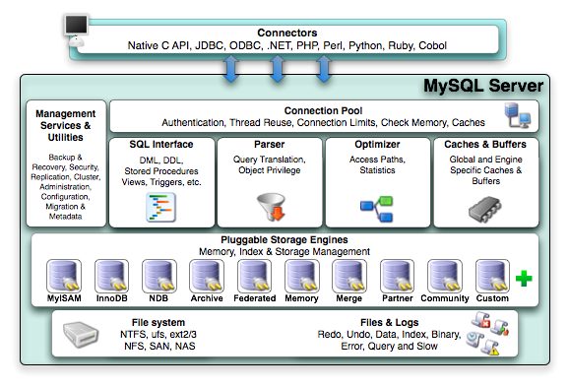
Cấu trúc tổng quan MySQL

Slide 3
Cài đặt MySQL Database Server
Chạy trên nhiều nền tảng khác nhau: Linux, Windows, Mac, FreeBSD, Unix...
MySQL được cài đặt từ bản cài (gói) hay biên dịch từ mã nguồn
http://dev.mysql.com/downloads/

Slide 4
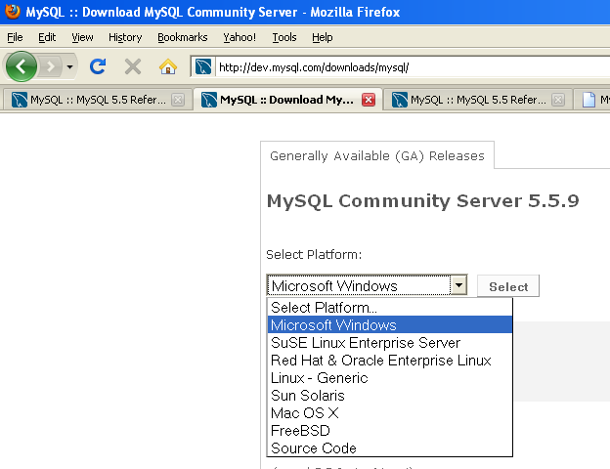
Minh họa

Slide 5
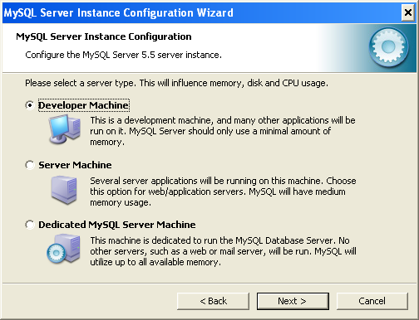
Cấu hình cài đặt trên MS Windows
Developer Machine: thích hợp cho máy phát triển
Server Machine: thích hợp với ứng dụng web server
Dedicated Machine: thích hợp server chạy chủ yếu DB Server

Slide 6
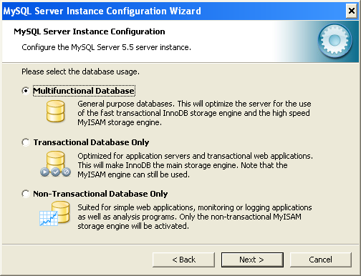
Cấu hình cài đặt trên MS Windows
Multifunctional DB: CSDL đa mục đích
Transactional DB: tối ưu cho ứng dụng giao dịch web
Non-Transactional DB: thích hợp cho ứng dụng web đơn giản, không sử dụng giao dịch

Slide 7
Cấu hình cài đặt trên MS Windows
Developer Machine: thích hợp cho máy phát triển
Server Machine: thích hợp với ứng dụng web server
Dedicated Machine: thích hợp server chạy chủ yếu DB Server

Slide 8
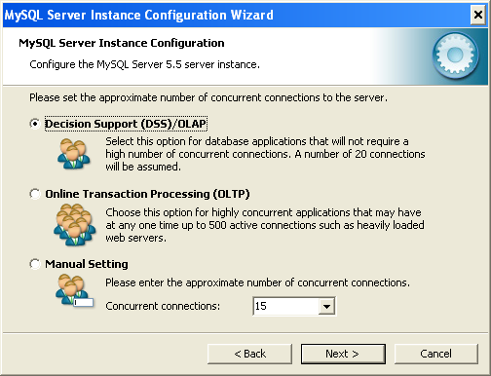
Cấu hình cài đặt trên MS Windows
Decision Support: thích hợp với ứng dụng không yêu cầu số lượng kết nối đồng thời cao
OLTP: thích hợp với ứng dụng yêu cầu số lượng kết nối đồng thời cao, như webserver có tải lớn

Slide 9
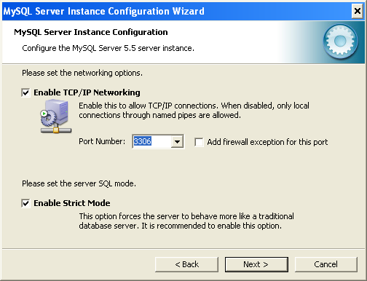
Cấu hình cài đặt trên MS Windows
Port Number: số cổng làm việc của MySQL server
Enable Strict Mode: không cho phép đưa các giá trị không hợp lệ vào bảng dữ liệu: như dữ liệu ngoài vùng, NULL vào cột NOT NULL

Slide 10
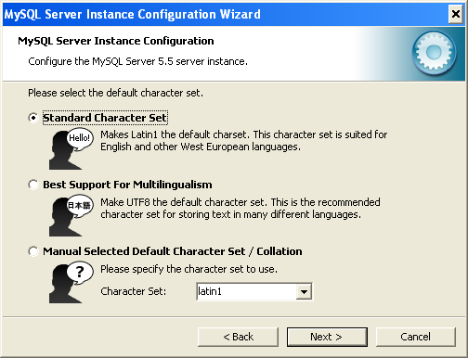
Cấu hình cài đặt trên MS Windows
Standard Character Set: ngầm định sử dụng tập chữ latin (ANSI)
Multilingualism: Unicode UTF8 được ngầm định sử dụng (thích hợp với Việt Nam)

Slide 11
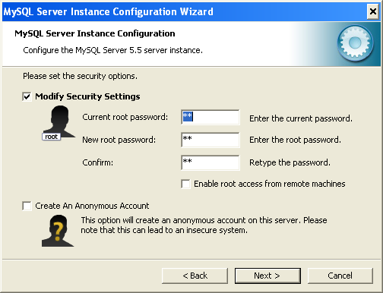
Cấu hình cài đặt trên MS Windows
Tài khoản root: tài khoản gốc quản lý MySQL Server
Anonymous Account: nếu lựa chọn, thì người dùng bất kỳ có thể đăng nhập vào hệ thống (chỉ nên sử dụng trong quá trình phát triển, kiểm thử, không sử dụng khi triển khai hệ thống)

Slide 12
Cấu trúc thư mục MySQL
Thư mục | Nội dung
Bin | File nhị phân - mysqld chương trình server, tất cả các chương trình khách và công cụ để sử dụng và quản trị MySQL
data | Nơi MySQL đọc và ghi dữ liệu, và các file log của server
include | Tập các file header, sử dụng khi viết và biên dịch các chương trình
lib | Các file thư viện của MySQL
scripts | mysql_install_db script, được sử dụng để khởi tạo file dữ liệu và các tài khoản
share | SQL scripts để sửa các đặc quyền, cũng như tập các file ngôn ngữ

Slide 13
File cấu hình
my.ini hoặc my.cnf nếu sử dụng Windows hoặc Linux, Unix, và Mac.
# The TCP/IP Port the MySQL Server will listen on
port=3306
# Path to installation directory. All paths are
# usually resolved relative to this.
basedir="C:/Program Files/MySQL/MySQL Server 5.5/"
# Path to the database root
datadir="C:/Program Files/MySQL/MySQL Server 5.5/Data/"

Slide 14
Các chương trình MySQL
mysqld | MySQL server
mysqld_safe | Nên được sử dụng trên Unix/Linux cho khởi tạo server an ninh
mysql | Công cụ khách giúp thực thi tương tác các câu lệnh SQL
mysqladmin | Trợ giúp các tác vụ quản trị khác nhau (hiện thị trạng thái, tắt server,..).

Slide 15
Các chương trình MySQL
mysqldump | Lưu nội dung của CSDL MySQL ra ngoài
mysqlimport | Nhập dữ liệu vào bảng từ file
mysqlshow | Hiển thị thông tin về CSDL, bảng, cột
myisamchk | Kiểm tra sự toàn vẹn của các file bảng MyISAM và sửa chữa
mysqlcheck | Thực hiện tác vụ bảo trì bảng
…

Slide 16
Các tùy chọn chung cho MySQL Server (mysqld) và các công cụ khách MySQL
--help | Hiển thị các giới thiệu tóm tắt về lệnh
--print-defaults | Hiển thị các giá trị ngầm định cho các tùy chọn, các giá trị ngầm định từ các file cấu hình và các biến hệ thống
--nodefaults | Các file cấu hình không được đọc khi bắt đầu
--defaults-file=filename | Xác định file cấu hình được đọc khi bắt đầu
--defaults-extra-file=filename | File cấu hình toàn cục được đọc đầu tiên, tiếp theo là filename
--port=n | Xác định cổng TCP/IP để liên lạc tới (thông thường 3306).
--version | Hiển thị số phiên bản của chương trình

Slide 17
Các tùy chọn chung cho các công cụ khách MySQL
-u <username> | --user=username | Xác định người dùng đăng nhập MySQL.
-p | --password | Hỏi mật khẩu ngay sau khi lệnh bắt đầu
-p<password> | --password=xxx | Mật khẩu được truyền trực tiếp. Khác với các lựa chọn khác, không có khoảng cách sau –p. Sẽ thuận tiện hơn nhưng giảm an toàn (nên tránh)
-h hostname | --host=hostname | Xác định tên hoặc địa chỉ IP của máy tính (giá trị ngầm định là chính máy tính localhost)

Slide 18
Ví dụ: mysql
shell> mysql --user=user_name --password=your_password
mysql> show databases
mysql> use database_name
mysql> select * from table_name
Một câu lệnh SQL kết thúc với “;”, \g, hoặc \G và bấm Enter

Slide 19
Thị hành các lệnh SQL từ một file văn bản
shell> mysql --user=user_name --password=your_password db_name < text_file
Hoặc nếu đã sử dụng USE db_name
  shell> mysql --user=user_name --password=your_password < text_file
Nếu đã chạy mysql
  mysql> source file_name
  mysql> \. file_name
Tải ví dụ từ: http://www.mysqltutorial.org/mysql-sample-database.aspx

Slide 20
Sử dụng mysql hiển thị thông tin về CSDL
SHOW DATABASES;
SHOW TABLES FROM mysql LIKE 'time%';
SHOW [FULL] COLUMNS FROM <table name> [FROM <database name>] [LIKE '<value>']
SHOW INDEX FROM <table name>;

Slide 21
Sử dụng mysql hiển thị thông tin về CSDL
CSDL INFORMATION_SCHEMA chứa siêu dữ liệu (metadata) về các CSDL trong MySQL server
Ví dụ:
  SELECT table_name, table_type, engine
  FROM information_schema.tables
  WHERE table_schema = ‘database_name'

Slide 22
Sử dụng Mysqladmin
mysqladmin –u root -p status
Biến trạng thái | Mô tả
Threads | Số lượng các kết nối đang mở
Questions | Số lượng các truy vấn đã gửi tới server từ khi bắt đầu
Slow queries | Số các truy vấn thực thi lâu hơn biến hệ thống long_query_time system
Opens | Số lượng các bảng đã mở từ khi server bắt đầu
Open tables | Số các bảng đang mở và đang được truy cập
Queries per second avg | Số lượng trung bình các truy vấn trong một giây

Slide 23
Sử dụng Mysqladmin
mysqladmin –u root –p processlist
mysqladmin –u root –p kill process-id, process-id-2 ...

Slide 24
Mysqladmin quản lý server
Lệnh | Mô tả
ping | Kiểm tra liệu có thể thiết lập kết nối tới server
shutdown | Kết thúc MySQL server.
start-slave | Bắt đầu một tiến trình tớ (slave) cho quá trình tạo bản sao (replication)
stop-slave | Dừng tiến trình tớ

Slide 25
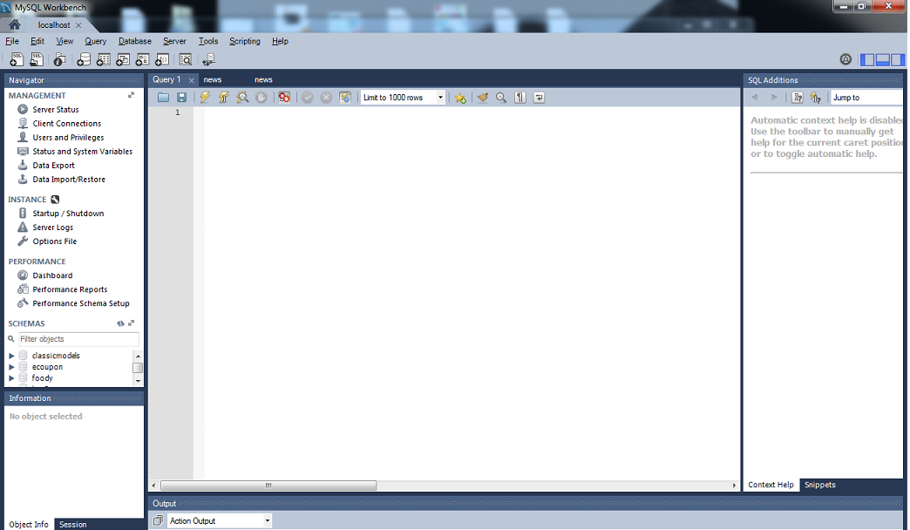
MySQL Workbench

Slide 26
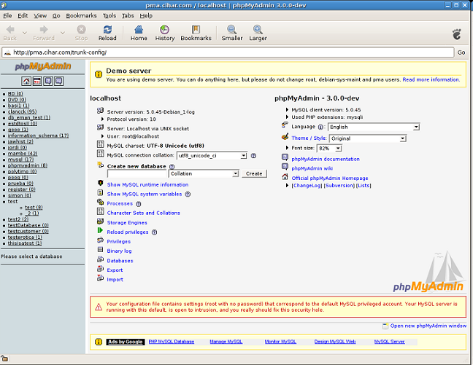
phpMyAdmin (tham khảo)
www.phpmyadmin.net

Slide 27
Cấu hình MySQL
Notes:
Nguyên lý Hệ điều hành

Slide 28
Cấu hình MySQL
MySQL có thể chạy với giá trị ngầm định tùy chọn mà không cần thay đổi cấu hình
Một số thay đổi giúp phù hợp với môi trường triển khai và có thể tăng hiệu năng của chương trình
MySQL có khả năng cấu hình cao cho phép người quản trị dễ dàng quản lý hoạt động của hệ thống

Slide 29
Hiển thị các biến hệ thống
mysqladmin -u root -p variables
mysql>SHOW VARIABLES;
mysql> SHOW VARIABLES LIKE 'table%';

Slide 30
Trình tự đọc các thiết lập cho các tùy chọn
Các biến môi trường
File cấu hình
Các tùy chọn xác định tại thời điểm bắt đầu chương trình (tại command line)
  Các tùy chọn ở dòng lệnh sẽ được ưu tiên

Slide 31
Thiết lập tùy chọn trong file cấu hình
Nếu tùy chọn được lặp lại trong các phiên làm việc
Các tùy chọn được sử dụng bởi nhiều chương trình MySQL
Cú pháp:
  # Comment
  [program name]
  option1 # tương ứng với: --option1
  option2=value2 # tương ứng với: --option2=value2

Slide 32
Nhóm các tùy chọn
Các tùy chọn | Nhóm
Được sử dụng bởi các chương trình khách | [client]
Chỉ liên quan đến server mysqld | [mysqld], [server]
Cho chương trình cụ thể prog-name | [prog-name]

Slide 33
Ví dụ
# configuration file /etc/my.cnf (Unix/Linux) or my.ini (Windows)
[client]
user=sakilauser
password=sakila
host=webucator.org

Slide 34
Các mẫu cấu hình
Tên | Đích sử dụng
my-huge.cnf | High-end production servers, containing 1 to 2GB RAM, tasked with primarily running MySQL
my-innodb-heavy-4G.ini | InnoDB-only installations for up to 4GB RAM involving large queries and low traffic
my-large.cnf | Medium-sized production servers, containing around 512MB RAM, tasked with primarily running MySQL
my-medium.cnf | Low-end production servers containing little memory (less than 128MB)
my-small.cnf | Minimally equipped servers, possessing nominal RAM (less than 64MB)

Slide 35
Các tùy chọn được nhóm theo các chức năng
Cấu hình ctrình khách (Client)
Cấu hình Server
Cấu hình lưu ký Log
Cấu hình lưu trữ (Engine)
Cấu hình tạo bản sao (Replication)
Cấu hình phân phối bộ đệm (Buffer, cache)
Tham khảo tại:http://www.learn-mysql-tutorial.com/Configuration.cfm

Slide 36
Tài liệu tham khảo
http://www.mysql.com
http://dev.mysql.com/doc/refman/5.7/en/
http://www.mysqltutorial.org
Notes:
Nguyên lý Hệ điều hành

